Slide 1


Python ile Temel Programlama Eğitimi

Slide 2
Programlama Nedir?
Problemin makinelere tanıtılmasına, öğretilmesine ve çözüm yollarına ulaşılması için kullanılan terimdir.
Problemleri bilgisayar ile çözme nedenimiz ise bilgisayarların insanlara göre çok daha hızlı işlem yapabilmesidir.
Bilgisayar ile iletişim kurmamızı sağlayan yapılar programlama dilleridir.

Slide 3
Programlama Dilleri
C/C++
Python
Java
C#
Ruby
...

Slide 4
Programlamanın Temeli Algoritma
Algoritma, problemleri çözmek için izlenilen yolların tümüdür.

Slide 5
Algoritma Örneği
İki sayının toplamı (toplam = a + b)
1- Başla
2- a ve b isminde iki değişken tanımla
3- Toplam değişkeni tanımla
4- Kullanıcıdan a ve b değerleri alınır
5- a ve b değerleri toplanıp, toplam değişkenine atanır
6- Ekrana çıktı verilir
7- Bitir

Slide 6
Geliştirme Ortamları
IDE (Integrated Development Environment)
Yazılan programlama dilinin anahtar kelimelerini otomatik tamamlayan, gerektiğinde hataları gösteren, hata ayıklamaya yarayan, kodumuzu derlemeye/yorumlamaya yarayan entegre geliştirme ortamıdır.

Slide 7
Geliştirme Ortamları
Editor
Başlarda yalnızca metin yazmaya yarayan ancak zamanla yazılan kodları tamamlayan, kodlarda renklendirme yapan bir text yazım ortamı.

Slide 8
Python Nedir, Neler Yapılabilir?
Nedir:
C ile yazılmış, nesne yönelimli, çok kapsamlı, dinamik, yorumlanabilen bir programlama dilidir.
Nedir:
C ile yazılmış, nesne yönelimli, çok kapsamlı, dinamik, yorumlanabilen bir programlama dilidir.
Neler Yapılabilir:
Her şey.
Web sitesi, yapay zeka uygulamaları, masaüstü uygulamaları, mobil uygulamalar(tavsiye edilmez), sistem uygulamaları...

Slide 9
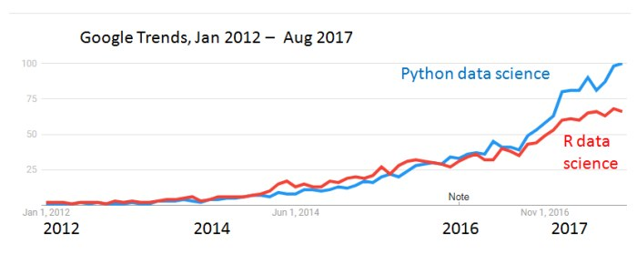
Python Trends

Slide 10
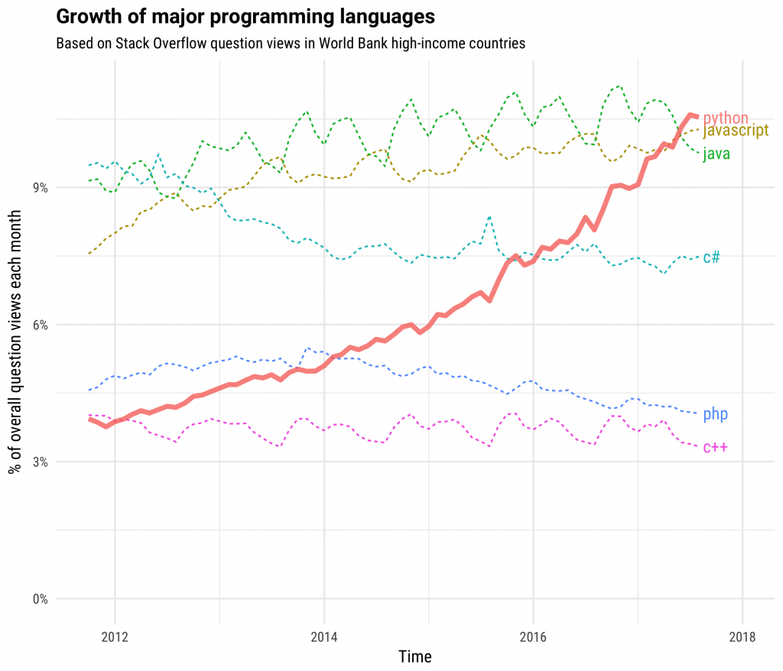
Python Trends

Slide 11
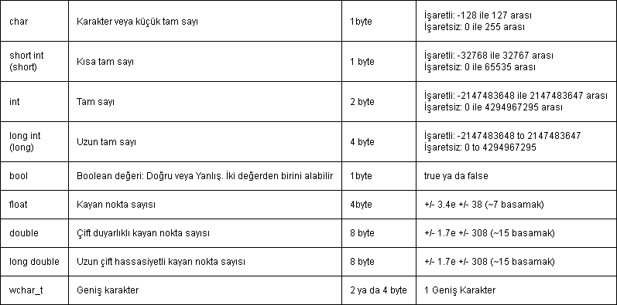
Temel Python Objeleri ve Veri Yapıları

Slide 12
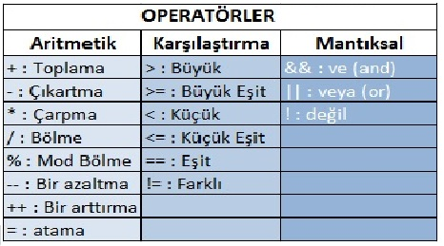
Matematiksel Operatörler

Slide 13
Tip Dönüşümü (Type Casting)
meyve1 = “elma”
meyve2 = “armut”
meyve3 = meyve1 + meyve2
sayi1 = “3”
meyve1 = “elma”
sayi2 = “4”
toplam = sayi1 + meyve1
toplam2 = sayi1 + sayi2

Slide 14
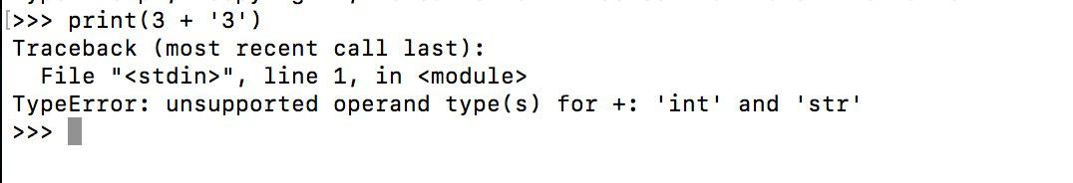
Tip Dönüşümü (Type Casting)

Slide 15
Kaynakça
İstihza

Slide 16
Teşekkürler
Python
Mucitpark
Ali Necip NURSOY

